Slide 1





DİJİTAL OYUNLAR
KEÇİÖREN REHBERLİK
VE
ARAŞTIRMA MERKEZİ

Slide 2


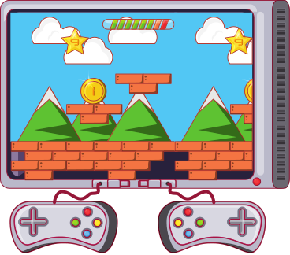


NEDİR?
Dijital oyunlar, bilgisayarlar, oyun konsolları, mobil cihazlar veya diğer dijital platformlar üzerinde oynanan interaktif oyunlardır. Genellikle görsel ve işitsel unsurlar içeren bu oyunlar, kullanıcıların belirli hedeflere ulaşmak, bulmacaları çözmek veya diğer oyuncularla rekabet etmek için çeşitli görevleri yerine getirmelerini gerektirir.

Slide 3


TÜİK (2024)
VERİLERİNE GÖRE
Türkiye'de 16-74 yaş arası internet kullanıcı oranı %88,8 olurken 6-15 yaş grubundaki çocukların internet kullanımı %91,3'e yükseldi. İnternet kullandığını söyleyen çocukların %97,4'ü interneti düzenli kullandığını söyledi.
1
Dijital oyun oynama oranı 6-15 yaş grubunda %74, aynı gruptaki erkek çocuklar için %82,8, kız çocuklar için %64,8 olarak açıklanmıştır. Düzenli dijital oyun oynayan çocukların %90,8'i bu aktiviteyi sıkça gerçekleştirdiğini söylemiştir.
2
3
Dijital oyun oynayan çocukların %25,6'sı hafta içi, %41,8'i hafta sonu günde yaklaşık iki saat ve daha fazla oynadıklarını belirtti. Çocukların %46,3'ü ebeveynlerinin oyun oynama sürelerini fazla bulduğunu düşündüklerini söylemiştir.
Competitive Analysis
Çocukların %40,1'i planladığından fazla oyun oynadığını, %35,6'sı oyun oynamanın sorumluluklarını aksattığını, %29,9'u fazla zaman harcadığını, %23,4'ü ise oyun oynamadığı zaman huzursuz hissettiğini ifade etti.
4

Slide 4

Araştırmalar, dijital oyunların çocuğun bilişsel, motor, psikososyal ve dil gelişimine olumlu katkılar sağladığını göstermektedir.
1
İÇERİK
DİJİTAL OYUNLAR
2
YAŞA UYGUNLUK
Eğitici, şiddet içermeyen ve etkileşimli oyunlar, çocuğun yaşına ve gelişim düzeyine uygun şekilde kontrollü oynandığında faydalı olabilir.
3
OYNAMA SÜRESİ
Notes:
Bu nedenle, dijital oyunların faydaları dikkate alınmalı; her oyunun bağımlılık yapmadığı vurgulanmalıdır.
Yararlarını değerlendirirken içerik, yaşa uygunluk ve oynama süresi gibi faktörlerin göz önünde bulundurulması önemlidir.

Slide 5
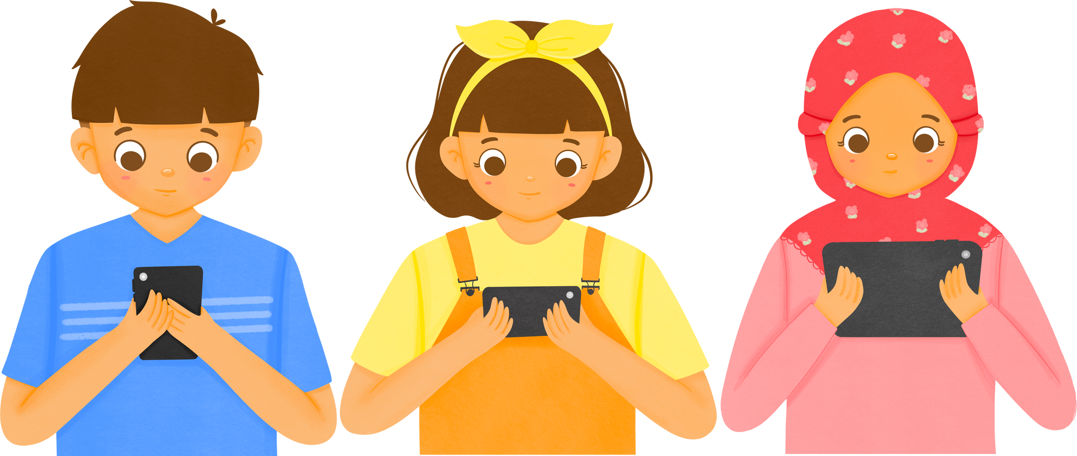
DİJİTAL OYUNLARIN ÇOCUKLARIN SAĞLIĞI VE GELİŞİMİ ÜZERİNDEKİ OLUMLU ETKİLERİ NELERDİR?

Slide 6

BİLİŞSEL GELİŞİM
SOSYAL BECERİLER
Sosyal destek içeriği olan oyunlar agresif düşünce, duygu ve davranışları azaltmakta;
iş birliği, paylaşma, empati, yardımlaşma davranışlarını artırmaktadır.
Sosyal öğrenme yoluyla çocukların farklı alanlara ilişkin gelişimine ve bilgilerinin artmasına katkı sağlamaktadır.
Oyunlar, problem çözme, mantık yürütme ve strateji geliştirme becerilerini artırır. Bu, oyuncuların analitik düşünme yeteneklerini geliştirir.

Slide 7

MOTOR BECERİLER
EĞİTİM
Eğitsel içerikli oyunlar, öğrenme süreçlerini destekler ve bilgi aktarımını daha etkili hale getirir. Eğitsel içerikli dijital oyunlar, öğrenme güçlüğü yaşayan çocuklarda (disleksi, diskalkuli) öğrenme çıktılarına katkı sağlayabilmektedir. Geometri oyunları, yabancı dil oyunları gibi oyunlar akademik başarıyı desteklemektedir.
Mouse ve klavye kullanımı el-göz koordinasyonunu desteklemekte, ince motor, görsel dikkat becerilerini ve uzamsal yeteneklerini geliştirmektedir.

Slide 8

EMPATİ GELİŞİMİ
HIZLI DÜŞÜNME VE KARAR VERME
Bazı oyunlar, oyuncuların farklı bakış açılarını anlamalarına ve empati kurmalarına yardımcı olur. Empati kurabilme özelliği kazandırmaktadır.
Oyunlar, hızlı düşünme ve anında karar verme yeteneklerini geliştirmeye yardımcı olur. Hızlı düşünüp çabuk karar verebilme yetisini geliştirmektedir.

Slide 9

SORUMLULUK VE HEDEF BELİRLEME
FARKINDALIK ARTIŞI
Belirli oyunlar, sağlık sorunları veya sosyal konular hakkında farkındalık yaratabilir ve oyuncuları bilgilendirebilir. Çocukların hastalıklar konusunda eğitimine, hastalığa ilişkin farkındalığın artırılmasına ve tedavi süreçlerine yönelik motivasyonun korunmasına katkı sağlamaktadır (Örneğin; diyabetli çocuklar).
Oyunlar, oyuncuların hedef belirleme, görev tamamlama ve sorumluluk alma becerilerini geliştirmelerini sağlar. Sorumluluk kazanmaya, özgüvenin güçlenmesine ve kendini ifade etmeye katkı sağlamaktadır.

Slide 10

ÇOCUĞUN GELİŞİMİNİ DESTEKLEMEYE YÖNELİK OLARAK DİJİTAL OYUNLAR NASIL KULLANILMALIDIR?
Yapılan çalışmalar, eğitsel oyunların çocukların gelişimine olumlu katkıda bulunduğunu göstermektedir. Ancak oyunların yaşa uygunluğu ve oynama süreleri dikkate alınmalıdır. Çocuklar, gelişim seviyelerine uygun içeriklere sahip oyunlar oynamalıdır.
1
Dijital oyunların kullanımına yönelik dijital okuryazarlık konusunda eğitimler verilebilir.
Dijital oyunlar, yetişkinlerin rehberliğinde etkileşimli olarak çocuğun gelişim düzeyine uygun ve belirli sürelerle sınırlı olmak kaydı ile günlük yaşam düzenini olumsuz etkilemeyecek şekilde kullanılabilir.
2
3
Eğlendirirken eğiten oyunlar tercih edilmelidir (TÜBİTAK tarafından önerilen oyunlar gibi).
Competitive Analysis
4
Ailelerin faydalanabileceği, oyunlarla ilgili içerik ve yaşa uygunluk belirten ulusal standartlar belirlenebilir (TV dizilerinde olduğu gibi).

Slide 11

DİJİTAL OYUNLARIN ÇOCUKLARIN SAĞLIĞI VE GELİŞİMİ ÜZERİNDEKİ OLUMSUZ ETKİLERİ NELERDİR?

Slide 12
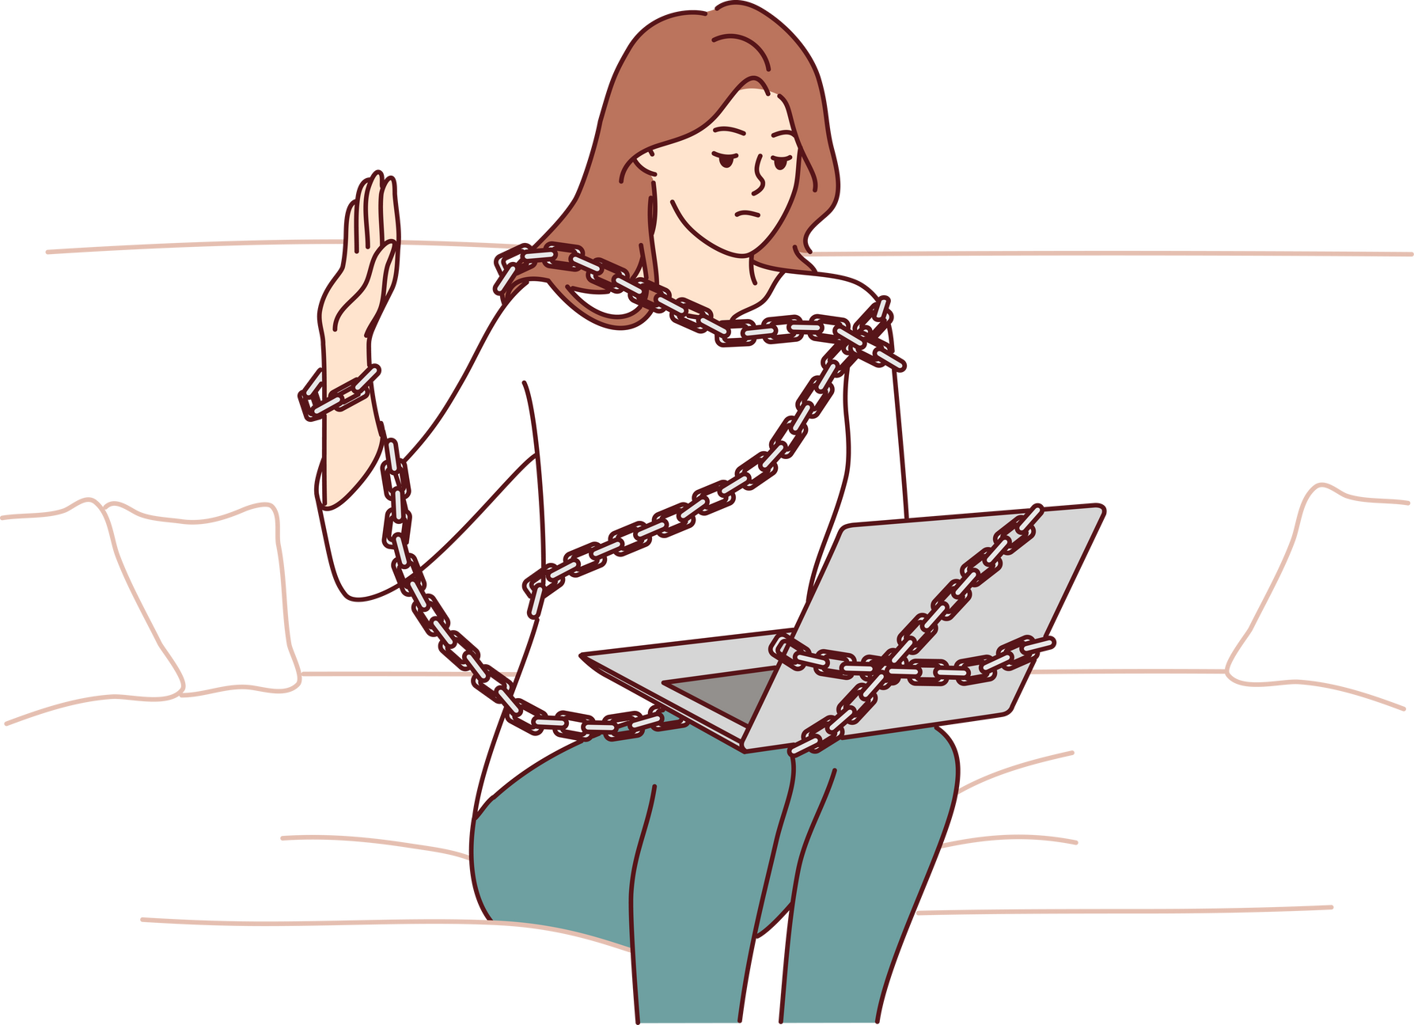
BAĞIMLILIK
FİZİKSEL SAĞLIK PROBLEMLERİ
Uzun süreli oturma, hareketsizlik, göz yorgunluğu ve baş ağrısı gibi fiziksel sorunlara neden olabilir. Ayrıca, obezite riskini artırabilir. Uzun süre oyun oynamaya bağlı olarak solunum ve dolaşım sistemiyle ilgili problemlere, obezite, ortopedik rahatsızlıklar, yeme bozuklukları, göz ve görme bozuklukları gibi sağlık sorunlarına neden olabilmektedir.
Uzun süreli oyun oynama, bağımlılığa yol açabilir ve bu da sosyal hayatı, okul veya iş performansını olumsuz etkileyebilir.

Slide 13

SOSYAL İZOLASYON
AGRESYON
Aşırı oyun oynamak, yüz yüze sosyal etkileşimleri azaltabilir ve yalnızlık hissini artırabilir. İletişim kurma ve sürdürme problemlerine, bunun sonucunda da sosyal ilişkilerde başarısızlığa yol açabilmektedir. Oyun oynamaya aşırı odaklanmak, aile içindeki ilişkileri olumsuz etkileyebilir
Bazı araştırmalar, şiddet içeren oyunların agresif davranışları artırabileceğini öne sürmektedir.

Slide 14

AKADEMİK BAŞARI
UYKU PROBLEMLERİ
Aşırı oyun oynama, ders çalışma ve diğer akademik sorumluluklara zaman ayırmayı engelleyebilir. Oyuna ayrılan sürenin artması nedeniyle okul başarısının düşmesine, çocuğun doğal gelişimini destekleyecek etkinlikleri tercih etmemesine ve başka beceriler geliştirmeye zaman ayıramamasına neden olabilmektedir.
Gece geç saatlerde oyun oynamak, uyku düzenini bozabilir ve yetersiz uykuya yol açabilir. Uyku bozukluklarına ve düzensizliğine neden olabilmektedir.

Slide 15
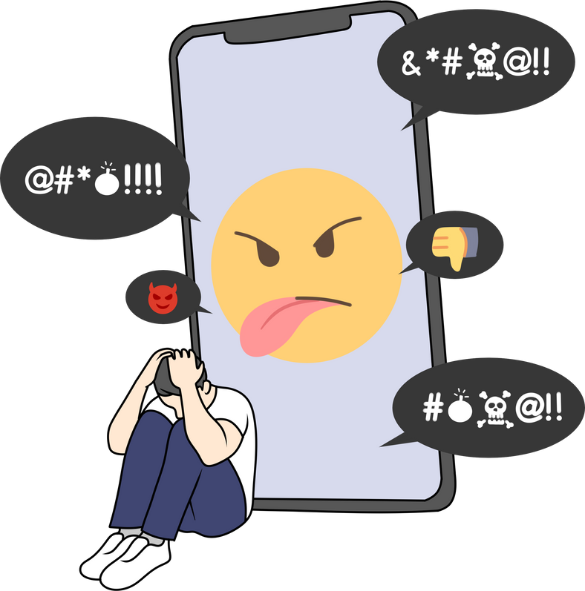
SOSYAL MEDYA
VE
İNTERNET GÜVENLİĞİ
DUYGUSAL SORUNLAR
Oyun bağımlılığı, anksiyete, depresyon ve düşük özsaygı gibi duygusal sorunlara neden olabilir.
Çevrimiçi oyunlar, siber zorbalık ve kötü niyetli kişilerle karşılaşma riskini artırabilir.

Slide 16

DİJİTAL OYUNLARIN ZARARLARINDAN KORUNMAK İÇİN HANGİ ÖNLEMLER ALINABİLİR?

Slide 17

OYUN SÜRESİNİ SINIRLAMA
DÜZENLİ MOLALAR
Günlük oyun süresini belirleyerek aşırı oynamanın önüne geçilebilir. Belirli zaman dilimlerinde oyun oynamak, diğer aktiviteler için zaman ayırmaya yardımcı olur.
Düzenli aralıklarla mola vermek, fiziksel ve zihinsel yorgunluğu azaltır.

Slide 18

FİZİKSEL AKTİVİTE
DENGELİ İÇERİK SEÇİMİ
Kontrollü oyun oynama sürelerinin yanında düzenli fiziksel aktivite yapmak, sağlığı korur ve hareketsiz kalmayı engeller.
Eğitimsel ve olumlu içerikli oyunlara yönelmek, gelişimi desteklerken olumsuz etkilerden kaçınmaya yardımcı olabilir.

Slide 19

EKRAN SÜRESİ TAKİBİ
SOSYAL ETKİLEŞİM
Ekran başında geçirilen süreyi izlemek için uygulamalar kullanarak oyun süreleri kontrol altında tutabilir.
Yüz yüze sosyal aktiviteleri teşvik etmek, yalnızlık hissini azaltır ve sosyal becerileri geliştirir.

Slide 20
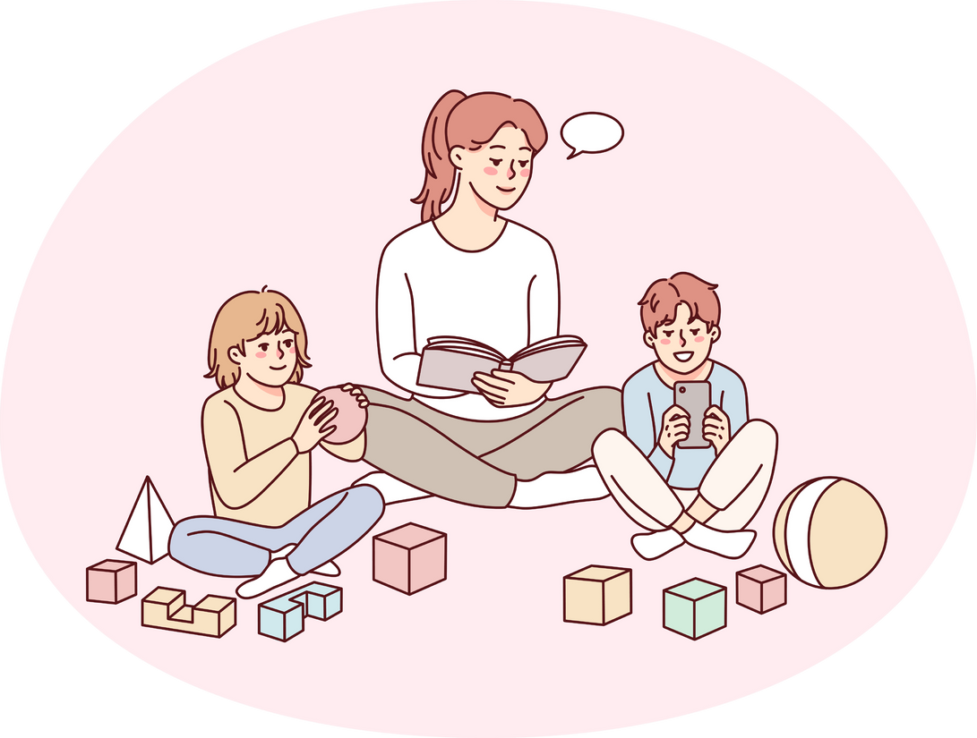
EBEVEYN KONTROLÜ
İLETİŞİM
Ebeveynlerin, çocuklarının oynadığı oyunları ve harcadıkları süreyi izlemeleri önemlidir. Ebeveyn kontrol yazılımları kullanarak uygun içerik ve süre sınırlamaları yapabilirler.
Oyun oynamanın getirdiği olumsuz duygular hakkında açıkça konuşmak, destek almaya ve sorunların çözümüne yardımcı olabilir.

Slide 21

FARKINDALIK OLUŞTURMA
UYKU DÜZENİ
Oyun oynamadan önceki saatlerde ekran kullanımını sınırlandırmak, uyku düzenini korumaya yardımcı olur.
Oyunların olumsuz etkileri hakkında bilgi sahibi olmak ve bu konuda farkındalık geliştirmek, bilinçli seçimler yapmaya yardımcı olur.

Slide 22


Bu önlemleri uygulamak, dijital oyunların olumsuz etkilerini azaltırken, sağlıklı bir oyun deneyimi yaşamaya olanak tanır.

Slide 23
KAYNAKÇA
  TÜRKİYE İSTATİSTİK KURUMU, (2024, 10 24). 11 07, 2024 TARIHINDE HTTPS://DATA.TUIK.GOV.TR/BULTEN/INDEX?P=COCUKLARDA-BILISIM-TEKNOLOJILERI-KULLANIM-ARASTIRMASI-2024-53638 ADRESINDEN ALINDI.
  T.C. Sağlık Bakanlığı Sağlığın Geliştirilmesi Genel Müdürlüğü. (2018, 11 07/08). DİJİTAL OYUN BAĞIMLILIĞI ÇALIŞTAYI. 11 07, 2024 tarihinde https://www.guvenliweb.org.tr/dosya/usxdh.pdf adresinden alındı.
KEÇİÖREN REHBERLİK
VE
ARAŞTIRMA MERKEZİ

Slide 24

TEŞEKKÜR EDERİZ
KEÇİÖREN REHBERLİK
VE
ARAŞTIRMA MERKEZİ

